Slide 1
Affilier au plus tôt les salariés aux contrats complémentaires – les avantages du SADV
GIP-MDS

Slide 2



Enjeux et contexte
Le signalement d’amorçage des données variables (SADV) est transmis au moment de l’embauche effective de l’individu ou au moment de son affiliation au(x) contrat(s) complémentaire(s). Il porte sur les éléments de variabilité en paie pouvant avoir un impact sur la couverture des droits des salariés et sur le calcul du prélèvement à la source (PAS).
Le signalement ADV est unique pour chaque individu, il permet de consolider le dispositif DSN et d’améliorer le service aux usagers, en amont de la transmission de la DSN mensuelle.
Les objectifs du SADV
Récupérer le taux de prélèvement à la source (PAS) de manière dynamique.
Initialiser le processus d’affiliation des salariés ou modifier leurs paramètres d’affiliation aux contrats des organismes complémentaires (OC).
Obtenir en anticipation le Bilan d’Identification du Salarié (BIS)
Récupérer les principales informations du contrat de travail (numéro de contrat, date de début du contrat, etc.) précédemment déclarées lorsque le déclarant n’a pas accès à cette information. Cela permet d’assurer un chaînage correct lors d’une mutation, d’un changement de tiers déclarant ou d’un changement de logiciel déclaratif.

Slide 3
Les différents cas d’usages du SADV
À chaque émission d’un signalement ADV, la nature de l’évènement déclencheur doit être renseignée au sein de la rubrique « Nature de l’évènement déclencheur du signalement - S21.G00.05.11 » afin de s’assurer de l’envoi de celui-ci aux destinataires concernés :
Nature de l’évènement déclencheur
Transmission DGFiP
Transmission aux OC
Transmission à l’Assurance chômage
  01 - Embauche effective de l’individu
  02 - Embauche de l’individu suite à une mutation
  03 - Fin de dispense d’affiliation
  04 - Changement des paramètres du contrat collectif prévoyance, santé complémentaire, retraite complémentaire
  05 - Transmission de l’ensemble d’une population à affilier à un nouveau contrat
  06 - Appel du taux de PAS pour un individu non salarié
  07 - Changement de tiers déclarant ou logiciel déclaratif

Slide 4
DPAE vs SADV : deux logiques différentes
La DPAE et le SADV reposent sur deux logiques différentes. En effet, la DPAE signale une intention d’embaucher un individu tandis que le SADV, quant à lui, signale l’embauche effective de l’individu.
DPAE (obligatoire)
SADV (facultatif)
  Émise par l’employeur avant l’embauche effective du salarié (jusqu’à 8 jours avant, y compris en période d’essai).
  Formalise une embauche prévue, pas une présence réelle et confirmée du salarié.
  Regroupe les 5 formalités liées à l’embauche :
    La déclaration d’une première embauche dans un établissement
    La demande d’immatriculation d’un salarié au régime concerné
    La demande d’affiliation au régime d’assurance chômage
    La demande d’adhésion à un service de santé au travail
    La déclaration d’embauche du salarié auprès du service de santé au travail en vue de la visite médicale obligatoire
  Émis au moment de l’arrivée réelle de l’individu dans l’entreprise ou de son affiliation au contrat collectif, jamais avant.
  Reflète un évènement constaté, et non une obligation déclarative.
  Permet à l’employeur de récupérer le taux de prélèvement à la source applicable à l’individu.
  Transmet dès l’embauche les éléments nécessaires à l’affiliation santé, prévoyance et retraite du salarié.
  Une donnée fiable pour amorcer l'affiliation, sans attendre la DSN mensuelle.

Slide 5
En chiffres
Mis en place en 2020, le signalement d’amorçage des données variables (SADV) est un outil de plus en plus utilisé par les déclarants afin de faciliter les démarches administratives. En 2025, on compte :
700K
13%
+115%
700K
SADV, en moyenne, effectués par mois.
de SADV sur l’ensemble des signalements reçus en DSN.
de SADV supplémentaires envoyés par an (vs N-1)

Slide 6




Les bénéfices du SADV
Le signalement d’amorçage peut être déclenché dès qu’un évènement survient chez l’employeur (embauche effective d’un individu, changement de contrat, etc.).
Organisme complémentaire
Plus besoin d’attendre la DSN mensuelle, le processus d’affiliation s’initialise dès la réception du signalement (le SADV devra porter les éléments de contact de l’individu)
Employeur
Représente un allègement de la charge administrative. Selon les procédures, les OC traiteront directement avec les individus pour réunir l’ensemble des pièces justificatives nécessaires.
Salarié
Sa couverture est alignée avec son contrat de travail et dans de meilleurs délais. Réception au plus tôt de la carte de tiers-payant
DGFiP
Récupération du taux de prélèvement à la source personnalisé de l’individu salarié
France Travail
Remonter l’information de l’embauche au demandeur d’emploi nouvellement embauché lors de l’actualisation de son espace.

Slide 7
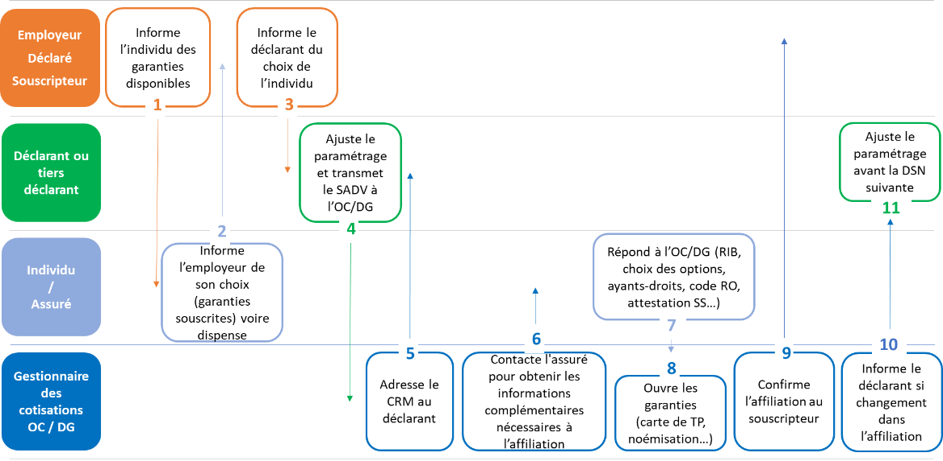
Cartographie des process – focus OC

